Slide 1

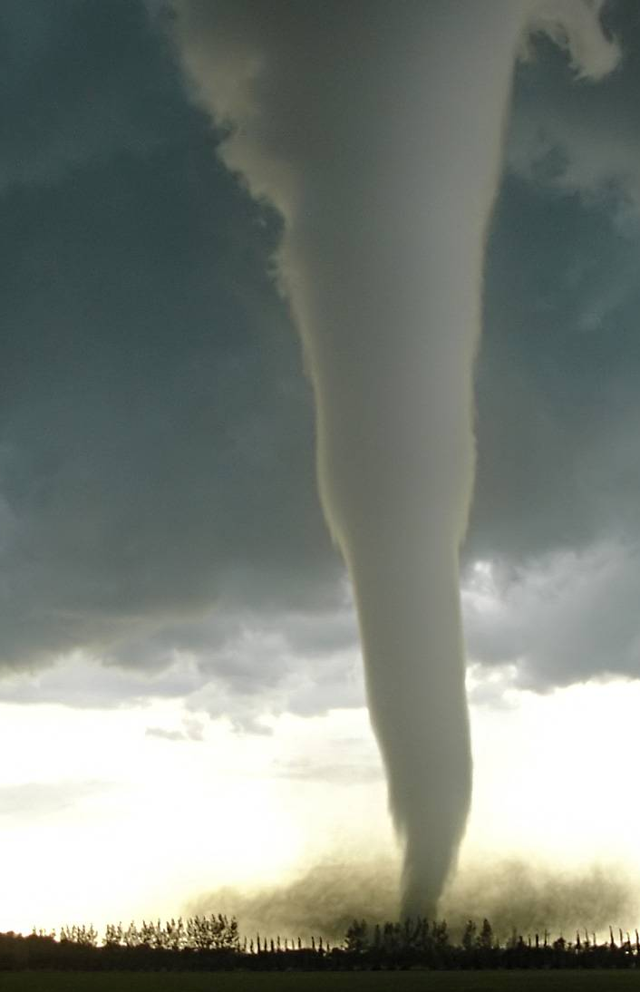

Рекомендации населению по обеспечению личной безопасности в условиях чрезвычайных ситуаций природного характера

Slide 2
Наиболее распространённые группы опасных явлений на территории РФ
Геологические
Метеорологические
Гидрологические
Природные
Землетрясения, извержения вулканов, оползни и обвалы.
Ураганы, бури и смерчи.
Наводнения, сели, цунами и снежные лавины.
Природные пожары.

Slide 3
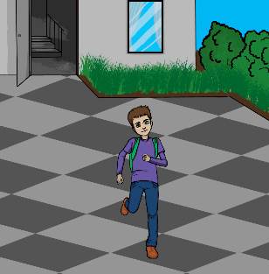
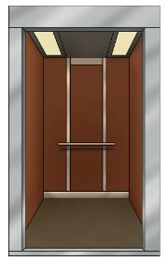
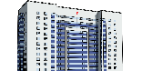
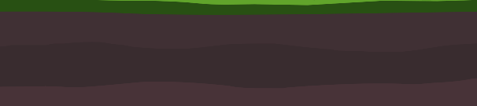



Как действовать при землетрясении
Немедленно покинуть здание, если это возможно.
Не пользоваться лифтом.
Спускаясь вниз, громко оповещать остальных жильцов о необходимости покинуть здание.
Оказавшись вне здания, отойти от него и от остальных зданий на максимальное расстояние (если возможно, то вообще лучше выйти на открытую местность).
При отсутствии возможности покинуть здание, встать в дверной проём или в угол у капитальной стены.

Slide 4
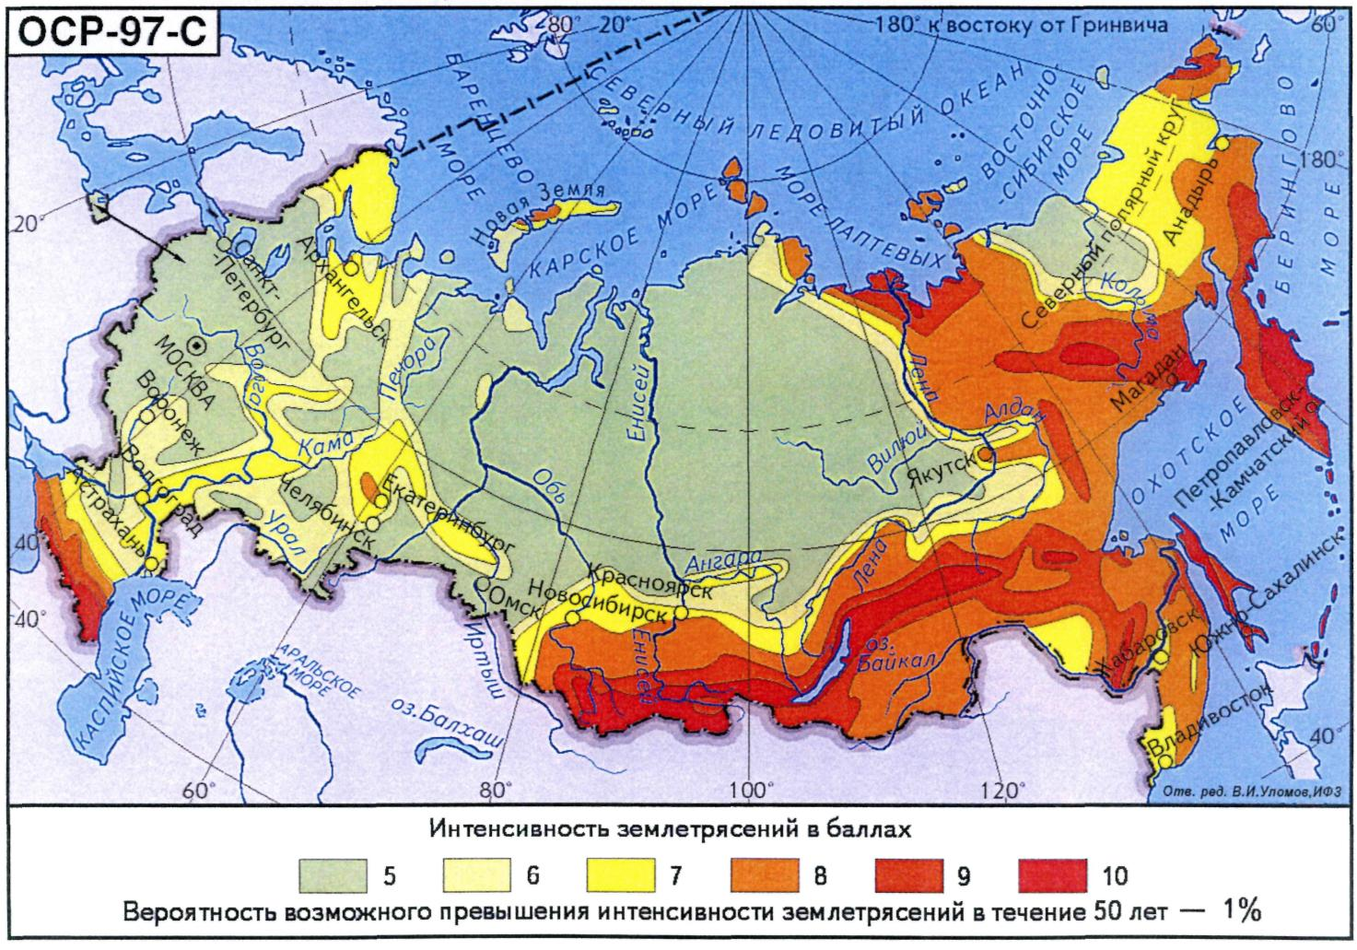
Карта сейсмической активности в РФ
Экстренная сумка
Документы.
Деньги.
Аптечка.
Любые другие необходимые вещи (но не тяжёлые и не объёмные).

Slide 5




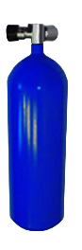
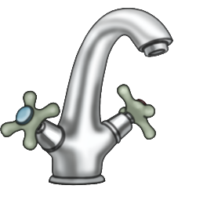
Как действовать после землетрясения
Не входить в здание, если оно имеет явные признаки повреждения; дождаться специалистов.
Войдя в здание, не пользоваться свечами, спичками и т.п.
Не использовать электричество, газ и водопровод до приезда специалистов.

Slide 6
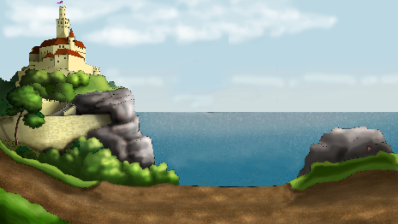

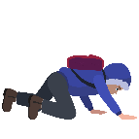
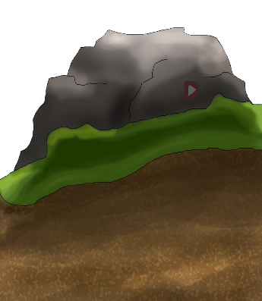
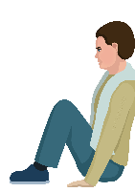
Как действовать при угрозе цунами
Удалиться от побережья минимум на 3 км или взобраться на возвышение не менее 30 м.
При отсутствии возможности выполнить пункт 1, действовать как при землетрясении, только подняться на верхние этажи здания.
Находясь вне здания и при отсутствии возможности выполнить пункт 1, взобраться на прочное дерево.
При отсутствии возможности выполнить пункты 1, 2 и 3, спрятаться за скальной преградой или бетонным укреплением.
Верхний этаж

Slide 7


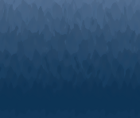
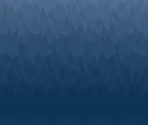



Как действовать при наводнении
Занять ближайшее безопасное возвышенное место и быть готовым к организованной эвакуации по воде.
По возможности собрать всё, что может быть использовано в качестве плавательных средств.
Заняв безопасное место, оставаться там до прибытия помощи.
После того, как вода отступила, следовать тем же мерам предосторожности, что и после землетрясения.
Проветрить все помещения, а также не употреблять в пищу продукты, побывавшие в воде.

Slide 8
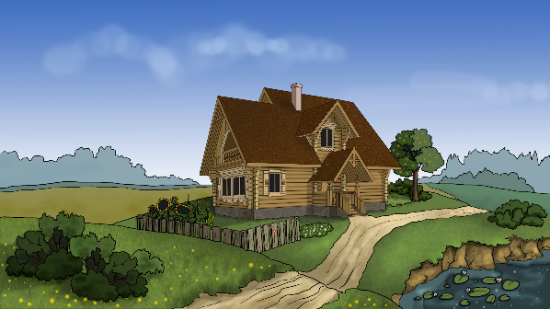
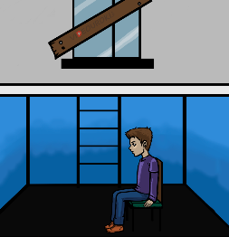
Как действовать при штормовом предупреждении
После штормового предупреждения закрыть все окна с наветренной стороны зданий, а с подветренной, наоборот —открыть.
Убрать с балкона все вещи, которые могут быть унесены ветром.
По возможности, нужно укрыться в защитных сооружениях.
Находясь на открытой местности, спрятаться в каком-либо углублении.
Когда буря утихнет, не заходить в повреждённые здания.
Открыть
Закрыть

Slide 9









Как действовать при лесном пожаре
При возгорании в лесу попытаться ликвидировать его, залив водой.
При отсутствии возможности выполнить пункт 1, тушить пламя грунтом, попытаться сбить ветками.
При отсутствии возможности выполнить пункты 1 и 2, покинуть зону пожара, выходя из неё навстречу ветру.
При возгорании одежды не бежать; попытаться сбросить одежду или сбить пламя, катаясь по земле.

Slide 10
Основные выводы
1.
Каждому жителю необходимо изучить рекомендации населению по обеспечению личной безопасности в условиях чрезвычайных ситуаций природного характера.
Не поддаваться панике!
Шанс на спасение есть практически в любой ситуации.
2.
3.

